Slide 1
전송 계층
TCP/IP

Slide 2
목차
전송 계층 정의
전송 계층 역할
전송 계층 연결 방식
TCP 헤더
RDT
UDP

Slide 3
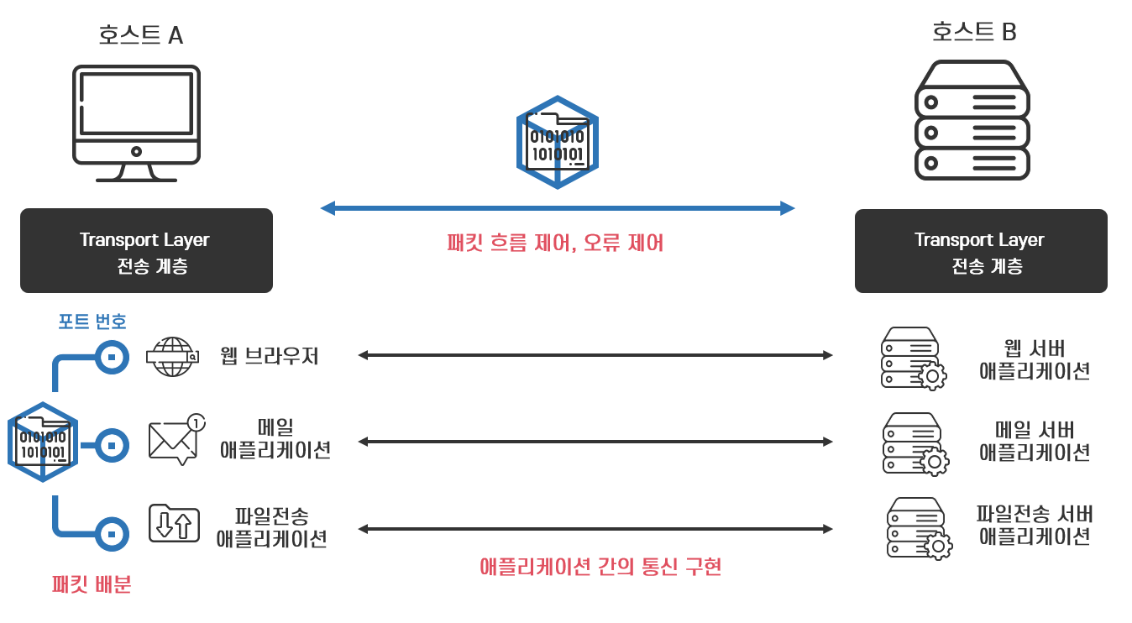
전송 계층이란?
프로세스(애플리케이션)간의 통신을 담당하는 계층

Slide 4
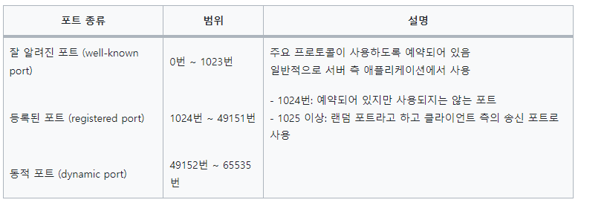
전송 계층에서의 송, 수신 구분법
데이터링크 : MAC주소
네트워크: IP주소
전송계층 : port(포트) 번호
포트 번호 : 네트워크에서 컴퓨터에 패킷이 도착했을 때, 프로세스들 사이에서 목적지를 구별하기 위한 일종의 주소이자 통로
포트 번호 특징
하나의 포트는 하나의 프로세스만 사용 가능하다.
하나의 프로세스가 여러 포트를 사용하는 건 가능하다.
포트 번호가 같더라도 TCP 포트와 UDP 포트는 구별된다.

Slide 5
전송 계층의 역할
데이터가 제대로 도착했는지 확인
=> 네트워크 계층이 비연결형 전송방식이고 각 계층간의 전송은 독립적이기 때문에 연결형 전송방식인 전송 계층에서 확인
전송된 데이터의 목적지가 어떤 애플리케이션인지 식별

Slide 6
비연결형 전송 방식
어떠한 사전 호출 / 연결 설정행위 없이도 두 호스트 시스템간에 트래픽을 교환할 수 있는 방식
전송 전에 미리 연결을 설정하지 않는 방식으로 호 설정을 위한 절차가 없음
단순히 목적지를 향해 목적지 주소를 담은 패킷을 전송하고, 만일 패킷이 중도에 손실되는 경우에 수신측이 문제를 검출하여 송신측에 재전송을 요구

Slide 7
연결형 전송 방식
두 개체 간에 1 이상의 메세지들이 연결상태(세션)를 유지하며 데이터 교환이 가능한 서비스
통신(데이터 교환)이 시작되기 전에 송수신측 간에 논리적인 연결이 설정되어 있어야 함

Slide 8
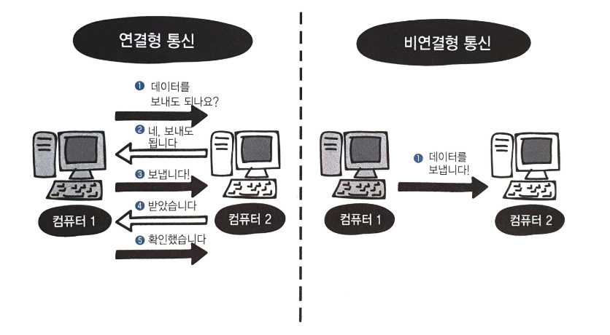
비연결형, 연결형

Slide 9
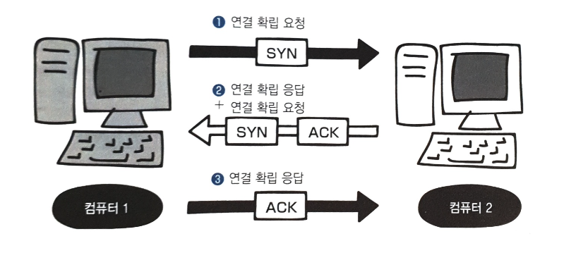
연결형 전송 방식 : 연결 방법
3-way 핸드셰이크
통신을 하려면 서버에게 허가를 받아야 하므로, 먼저 클라이언트에서 서버로 연결 확립 허가를 받기 위한 요청(SYN)을 보낸다.
서버는 클라이언트가 보낸 요청을 받은 후에 허가한다는 응답을 회신하기 위해 연결 확립 응답(ACK)을 보낸다. 동시에 서버도 클라이언트에게 데이터 전송 허가를 받기 위해 연결 확립 요청(SYN)를 보낸다.
서버의 요청을 받은 클라이언트는 서버로 허가한다는 응답으로 연결 확립 응답(ACK)를 보낸다.

Slide 10
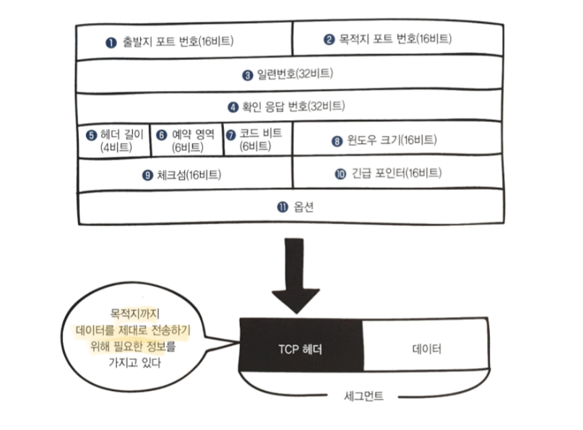
TCP 헤더

Slide 11
TCP 헤더
코드 비트
TCP헤더 중 코드 비트가 연결형 전송방식을 위한 공간
일련 번호
송신 측에서 수신 측에 이 데이터가 몇 번째 데이터인지 알려 주는 역할
확인 응답 번호
수신 측이 몇 번째 데이터를 수신했는지 송신 측에 알려주는 역할

Slide 12
RDT(Reliable data transfer) 프로토콜 1
1.0
하위 계층이 신뢰성 높고(reliable) 완벽하게 데이터를 전송한다고 가정
2.0
패킷 유실 없이 패킷 에러만 있는 채널을 타고 데이터가 전송될 때
에러감지 : 체크섬(checksum) 방법으로 데이터의 무결성을 확인
피드백 : 수신자 측에서 잘 받았다면 ACKs(Acknowledgements), 에러가 발생하면 NAKs(Negative ACKs)을 전송
재전송 : sender가 NAK을 받게 되면 재전송
단점
제대로 패킷을 받고 receiver가 ACK를 보냈는데 ACK에 에러가 발생하여 전달이 되지 않은 경우 sender 입장에 서는 다시 패킷을 전송 => 중복 패킷 발생
2.1
RDT 2.0의 단점인 ACK 전송 오류를 해결하기 위해 등장
해결방안 : 다시 받은 패킷을 버리면 된다. => 다시 받은 패킷이란 것을 어떻게 알까? =>sender가 메시지에 시퀀스 넘 버(Sequence number)를 붙여 해결할 수 있다

Slide 13
RDT(Reliable data transfer) 프로토콜 2
2.2
2.1에서 NAK을 제거
3.0
패킷 유실(ex. 카카오톡 전송 실패)에 대한 부분 해결
해결방법
패킷을 보냈을 때 타이머 작동=> 일정 시간이 지나도 ACK가 안오면 유실되었다고 판단
짧은 타이머
장점 : 빠르게 유실 상황을 복구할 수 있다
단점 : 중복 패킷이 발생할 수도 있다.
긴 타이머
장점 : 네트워크에 대한 오버헤드를 예방 (중복 패킷이 발생하지 않는다)
단점 : 유실 상황에 대한 반응이 느리다.

Slide 14
RDT 총정리
신뢰성 낮은 채널(Unreliable channel)에서는 두 가지 현상이 발생함
패킷 에러(Packet error)
패킷 유실(Packet loss)
패킷 에러(Packet error)에 대한 대응책
에러 감지(error detection), 피드백(feedback), 재전송(retransmission), 시퀀스 넘버(sequence number)
패킷 유실(Packet loss)을 위한 대응책
타임 아웃(Timeout)

Slide 15
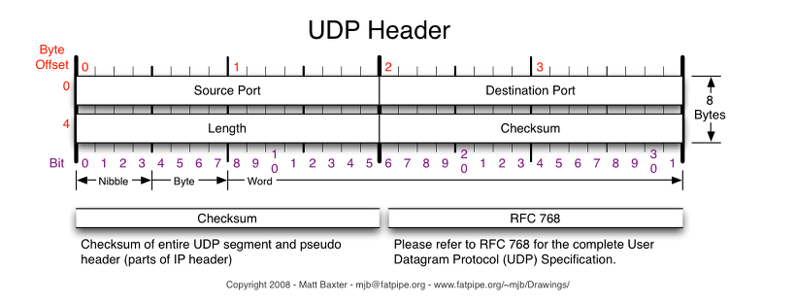
UDP
비연결 지향형 프로토콜
신뢰성이 보장되지 않는다
동작 방식이 그만큼 간단하고 TCP 프로토콜보다 빠르다
영상, 음성 스트리밍처럼 데이터를 빠르게 보내야 하며 일부 데이터에 문제가 발생해도 큰 문제가 없는 서비스에 주로 사용

